Slide 1
БЮДЖЕТНОЕ УЧРЕЖДЕНИЕ ОРЛОВСКОЙ ОБЛАСТИ ДЛЯ ДЕТЕЙ, НУЖДАЮЩИХСЯ В ПСИХОЛОГО-ПЕДАГОГИЧЕСКОЙ, МЕДИЦИНСКОЙ И СОЦИАЛЬНОЙ ПОМОЩИ «ОРЛОВСКИЙ РЕГИОНАЛЬНЫЙ ЦЕНТР ПСИХОЛОГО – ПЕДАГОГИЧЕСКОЙ, МЕДИЦИНСКОЙ И СОЦИАЛЬНОЙ ПОМОЩИ»
Опыт работы дефектолога с детьми раннего возраста
с задержкой речевого развития…
Учитель-дефектолог
Харнавцова М.Е.
2021 г.

Slide 2
Неговорящие дети - достаточно полиморфная категория детей, но всех их объединяет то, что они имеют стойкую задержку в развитии речи

Slide 3
Показатели развития ребенка к двум годам Познавательное развитие § Ребенок соотносит конфигурацию объемной геометрической фигуры с плоским изображением; накладывает по образцу (раскладывает вкладыши разной величины или формы в аналогичные отверстия на доске). § Ориентируется в трех и более контрастных величинах (собирает трехместную матрешку и другие вкладыши после показа). § Ориентируется в 3-4-х цветах (подбирает к образцу). § Начинает распознавать вес, фактуру, температуру предметов (тяжелый, легкий, мягкий, твердый, холодный, теплый). § В рамках листа проводит вертикальные, горизонтальные, округлые, короткие и длинные линии. Называет то, что рисует. Игровые действия § Проявляет сообразительность - достает сачком из воды понравившуюся игрушку. § Производит несколько последовательных игровых действий или сам решает игровую ситуацию после предъявления игрового материала. Использует предметы-заместители. § Выполняет два последовательных сюжетных действия с игрушкой (баюкает, кормит куклу) по подражанию. § Подражает действию близкого взрослого. § Сооружает из кубиков постройки для мелких игрушек: забор, дом, дорожку а) по просьбе взрослого; б) по образцу; в) самостоятельно. § Играет рядом со сверстниками одинаковыми игрушками.

Slide 4
Показатели развития ребенка к двум годам Речевое развитие. Понимание речи § Понимает короткий рассказ (без показа действия) о знакомых событиях. § Выполняет инструкцию (до трех поручений). § Знает детали лица: губы, зубы, язык, уши и части тела (руки, ноги и т.д.) § Активный словарь приблизительно 200-300 слов. § Использует предложения из 2-3-х слов. § Фраза не сформирована. § Начинает употреблять прилагательные, местоимения, предлоги, наречия. § Договаривает четверостишия в знакомых стихах, подпевает. § В 2-3-х предложениях рассказывает о том, что видит в данный момент. § Задает вопросы. § Называет предметы по картинке: а) по просьбе взрослого; б) самостоятельно. § Дает себе оценку: «хороший», «большой». § Говорит: «до свидания», «пока», «спасибо», «здравствуйте».

Slide 5
Особенности развития детей с диагнозом «Задержка речевого развития» -Особенности поведения: (гипервозбудимость, расторможенность, либо, пассивность, инфантильность). - Внимание непроизвольное, неустойчивое. -Игровая деятельность - на уровне нецеленаправленного манипулирования игрушками. -Моторная неловкость, плохо развиты движения кисти, тонкие движения пальцев, невозможность скоординировано выполнить движения губами, языком. -Характерная особенность речи: неправильное звукопроизношение.

Slide 6
Задачи коррекционно-развивающей работы
совершенствование моторных функций (общей моторики, мелкой моторики, артикуляционной моторики)
развитие графических навыков
развитие психических функций
пропедевтика математических представлений: формирование сенсорных эталонов, навыков ориентировочного и конструктивного праксиса

Slide 7
Развитие психических функций
Все психические процессы: ощущение, восприятие, внимание, память, воображение-развиваются с прямым участием речи.
Т.е., с одной стороны, речь перестраивает все психические процессы ребёнка.
С другой стороны, развитие психических процессов провоцирует ребёнка на разговоры, т.о. положительно влияет на развитие речи.
Познавательные процессы не даны ребёнку от рождения, их нужно развивать.

Slide 8
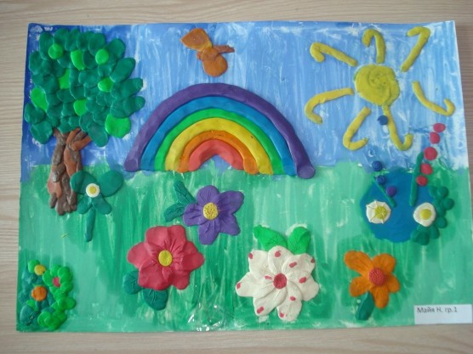
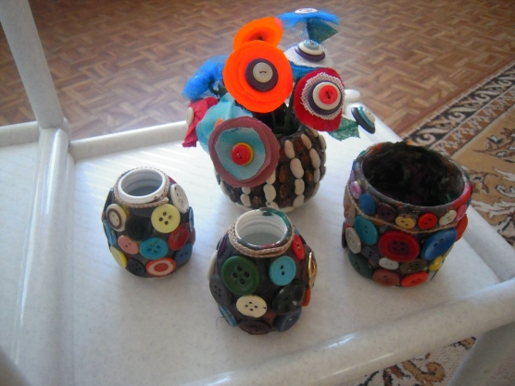
Развитие мелкой моторики

Slide 9
Формирование элементарных математических представлений
Эталонные формы
Эталоны цвета
узнавание основных цветов
соотнесение основных цветов
объемные (куб, шар, кирпичик, призма, конус, цилиндр)
плоские (круг, квадрат, треугольник, овал)
Эталонные величины
большой-маленький…

Slide 10
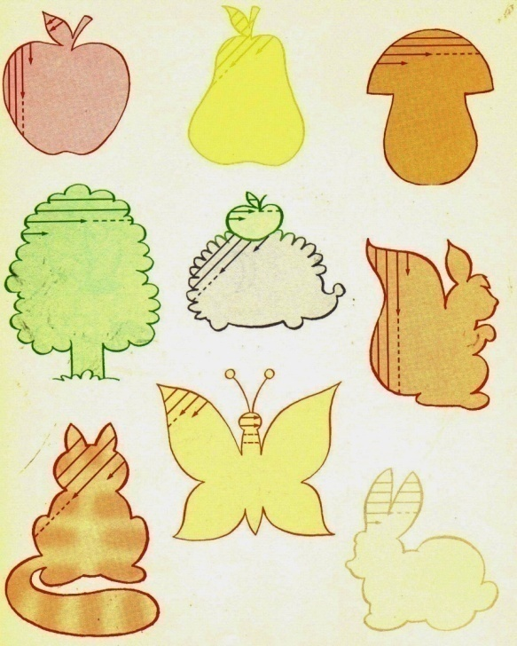
Развитие графических навыков

Slide 11
Артикуляционная гимнастика

Slide 12
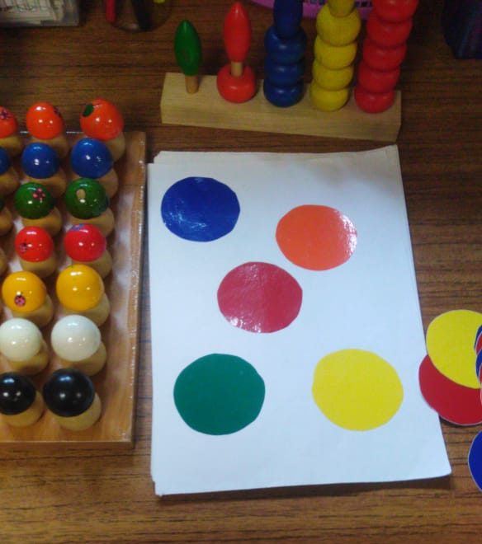
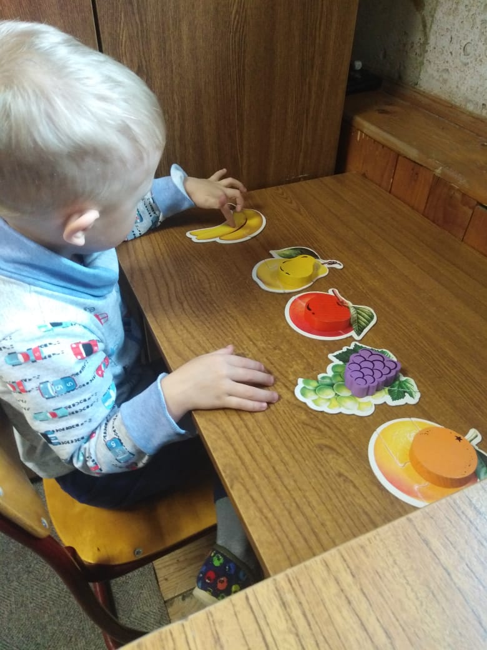
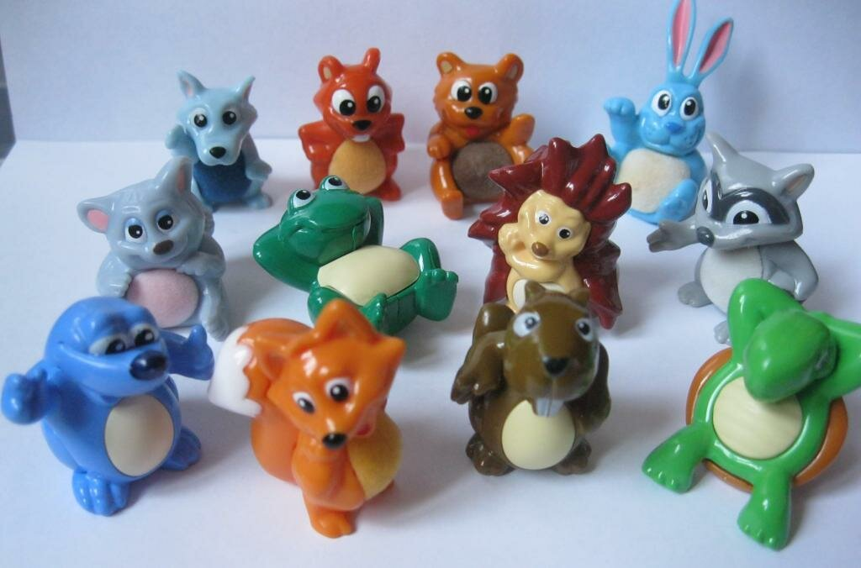
Практические рекомендации по развитию импрессивной речи у детей раннего возраста
«Умный пальчик»
«Грибки»
Игры с коллекцией игрушек

Slide 13
Развитие экспрессивной речи
звукоподражания

Slide 14
Развитие экспрессивной речи

Slide 15
СПАСИБО ЗА ВНИМАНИЕ!

